Slide 1
INTERNAL
New solution for problem with missing sealing sticks SG MOT
Seat Ateca KSK Motorraum
Mezdra, 20.01.2017
Page: 1 of 6
Date: 2017-01-20
Creator: Kiril Ivanov

Slide 2
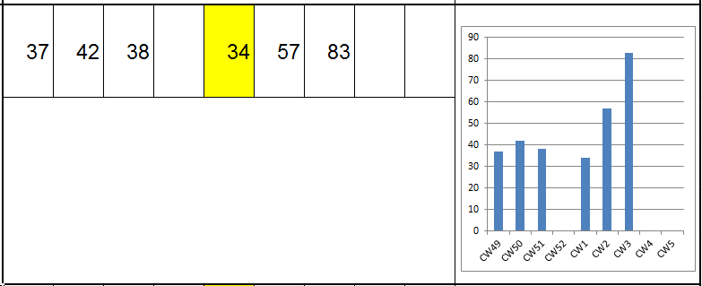
Top mistake for KSK Seat MR

Slide 3

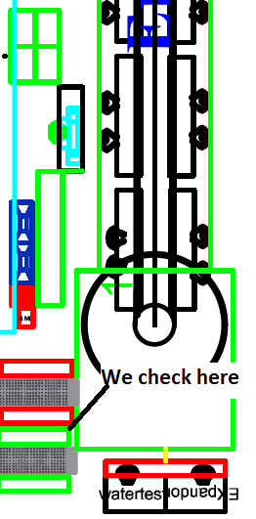
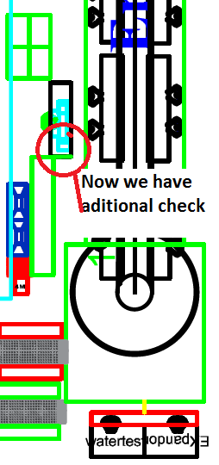
On KSK project MoRa we use connector 5Q0 906 385 and 7P6 906 971 A
First, on separate working place, some wires are attached to the connector (depending of the variant).
Some of not used cavities were sealed with seal sticks. But not all cavities were sealed!
Because other wires and sealing sticks are contacted/added at the end - on transfer line KSK.
On the transfer line happens, that worker forget to insert sealing stick to the connector.
This mistake can be found only after transfer line - on test table KSK, where all wires are already typed.
На проект КСК Сеат MoRa се използват главни сокети 5Q0 906 385 и 7P6 906 971 A
Първоначално на самостоятелно работно място (предформ) се изработват различни базови варианти ( с различно контактуване ). Някой от гнездата където няма да се контактуват се постяват кьор клечки, но останалите остават празни,защото останалите кабели и кьор клечки се контактуват на трансферната линия на КСК.
На трансфера много често се забравя да се постявят кьор клечки в някое от гнездата и съответно грешката може да бъде открита чак на тест масата...
Преди/ Before
След/ After
This is the top mistake

Slide 4



The idea/Идеята
We created, new program for the insertion and control of sealing sticks.
At workplace of screwdriver is installed additional hardware and software for insertion and control. With it we will locate the exact position where sealing sticks must be inserted related with the car structure. Also a visual control over the sealing stick inserted in module area is conducted.
Ние направихме допълнителна специална програма за постявяне и контрол на кьор клечки.
На работно място отвертка е добавен хардуер и софтуер за поставяне и контрол на кьор клечки. По този начин ще се локализират по-лесно гнездата в които трябва да има кьор клечки спрямо структурата на колата. Също така може да се контролират клечките поставени в зоната за модули и при нужда, съответните клечки да се поставят.
The result/Резултата
The purpose of this check is to reduce the number of errors, rework of wire harnesses of test tables (adding sticks) and loss of time for this process.
Резултата от тази проверка е намаляване броя на допуснати грешки, намаляване на преработката на кабелни комплекти на тест масата ( добавяне на клечки ) и загубата на време за тази преработка.

Slide 5

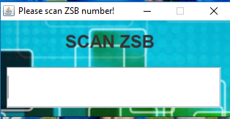
The program/ Програмата
От пик листа се сканира ZSB (0SB0…..) /From pick list are scan ZSB (0SB0 .....)
In this way, the program started a virtual sample that shows the location of cables and seal stick for the corresponding structure
Програмата стартира виртуален образец, който показва разположението на кабели и кьор клечки за съответната структура.

Slide 6
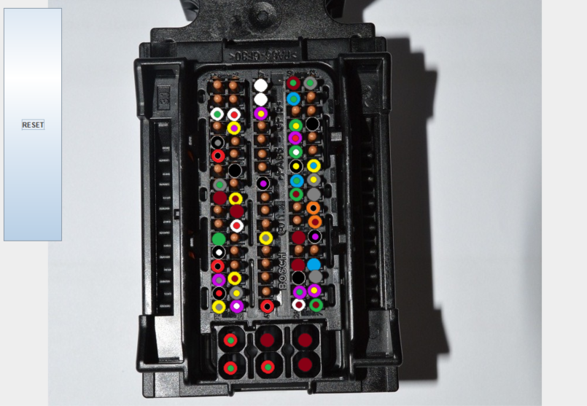
….So the operator can make a additional check review of seal sticks and if necessary he will add the missing one
……По този начин оператора може да направи междинна проверка на наличието на кьор клечките и ако е нужно да се добави необходимото количество.

Slide 7
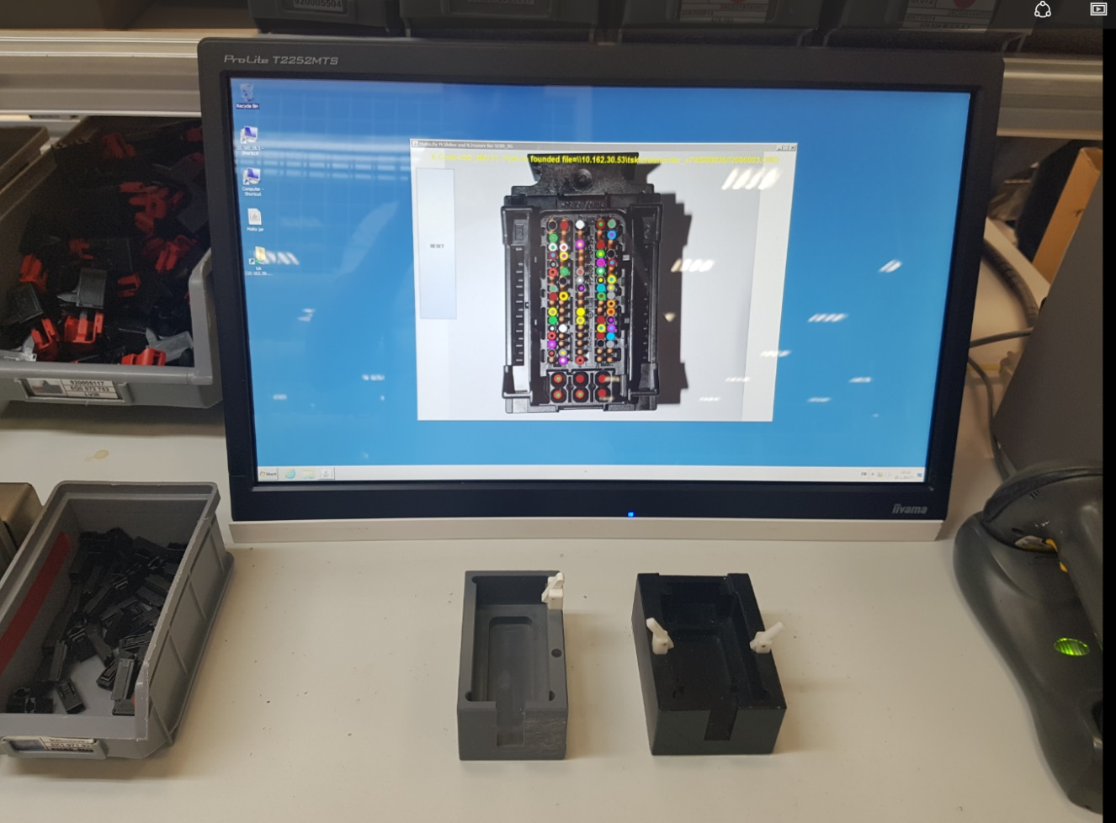
The workplace layout will look like this. It is coordinated with the PPR and it is according their needs.
Работното място изглежда по този начин и предварително е съгласувано и направено спрямо нуждите на производството.

Slide 9
INTERNAL

